Slide 1
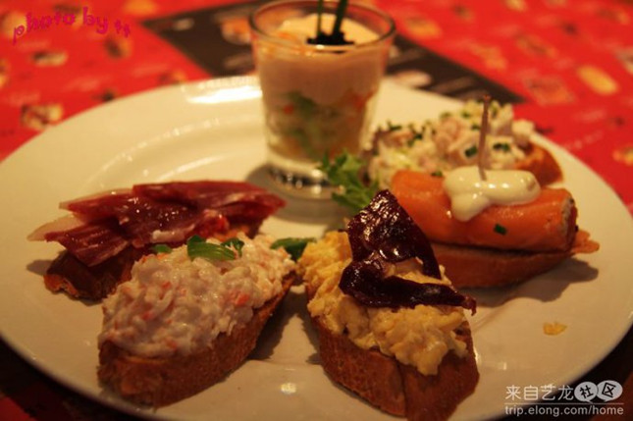
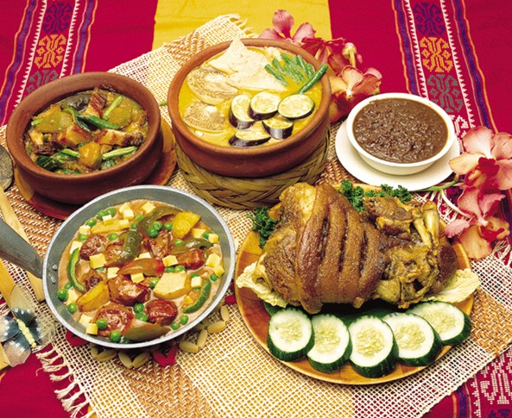
西班牙美食文化
Let’s Go~

Slide 2
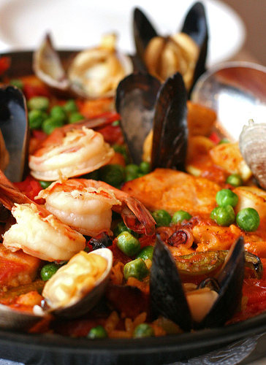
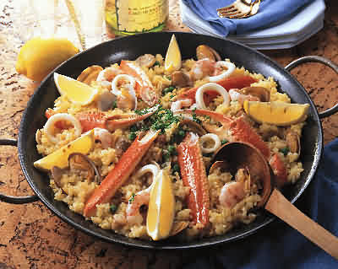
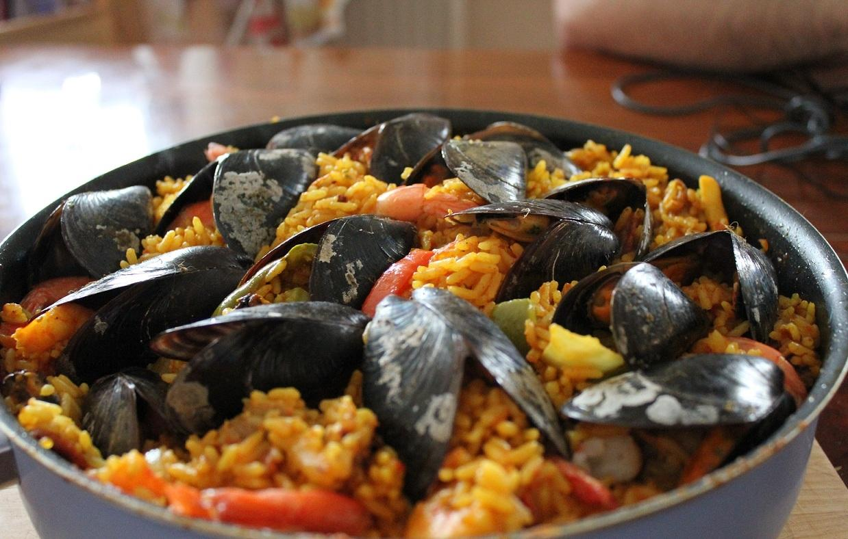
其中西班牙的美食以海鮮燴飯聞名，西班牙不嘗嘗海鮮飯，這趟旅遊就有些可惜了。海鮮飯食材十分繁多，包括紐西蘭淡菜、玉米筍、香菇、洋蔥、蕃茄、紅椒、地瓜、蒜、香蔥頭、花椰菜、葡萄籽…，再加上蝦、鯛魚片、蟹肉、花枝、雞肉…，和歐洲長米一起烹煮，從食材準備到成為一道色、香、味俱全的美味佳餚，要耗費約四個小時，不僅食材種類多，且烹煮過程複雜，難怪西班牙人會尊稱海鮮飯為“西班牙國寶飯”

Slide 3
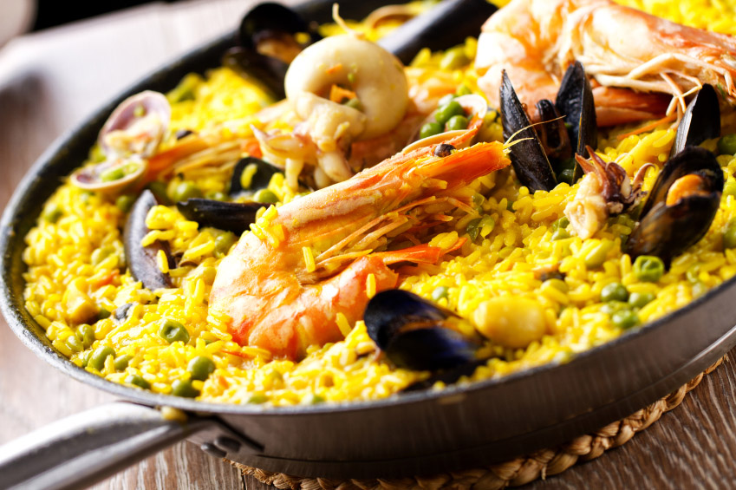

西班牙人食用海鮮飯會先用冷布擦鍋，把美味封住，讓各種食材天然味道沁入米飯之中，然後灑些香料，在海鮮上面淋些檸檬汁提鮮，搭配白酒、蕃茄汁或是Sangria（紅色果汁，由二十至三十種蔬菜水果綜合而成）一起享用，如此一來，海鮮飯嘗起來更加美味，令人食指大動。

Slide 4
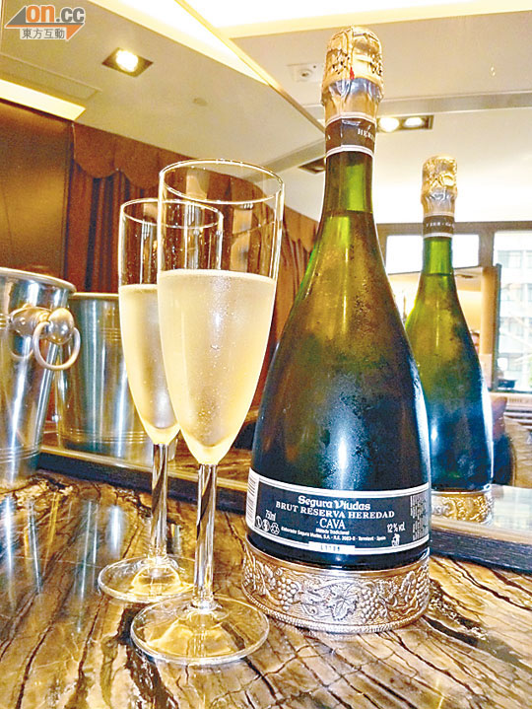
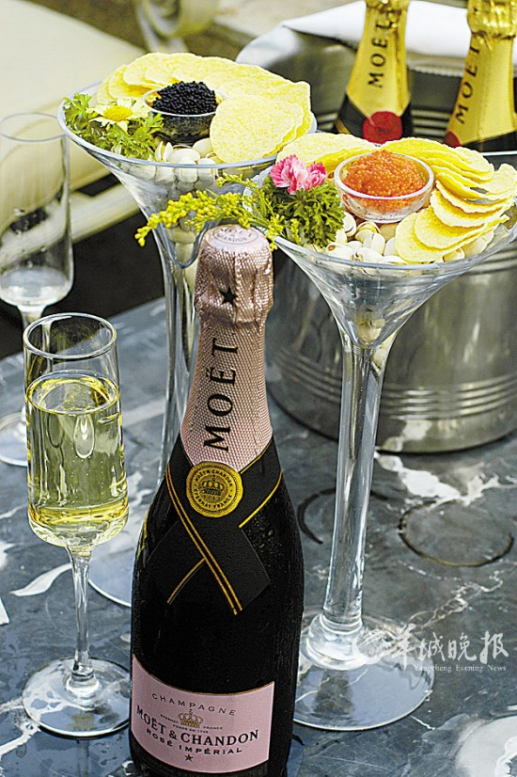
在歐洲，西班牙、義大利和法國是三大產酒國，西班牙酒業很發達，有些西班牙人會在早上啜飲一杯西班牙香檳（Cava），就好似美國人習慣早上來杯咖啡是一樣的道理。

Slide 5
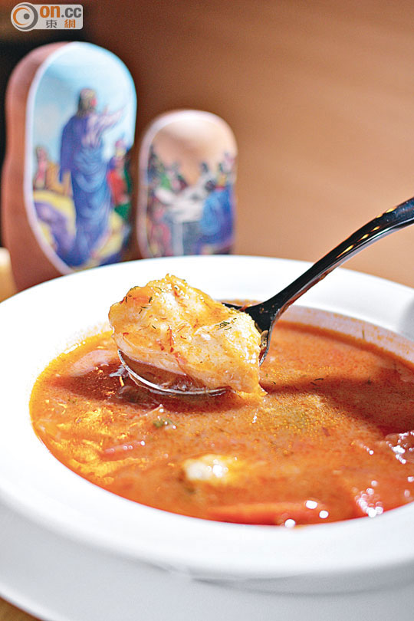
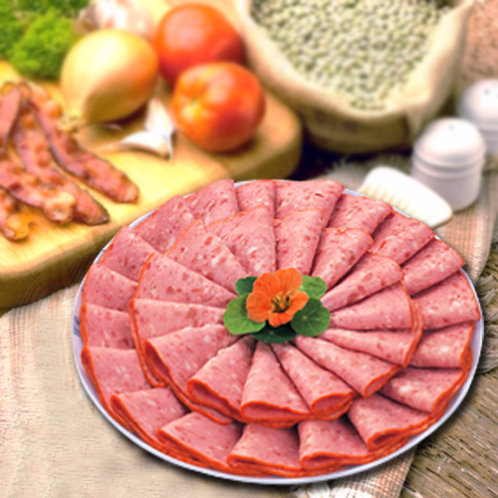
西班牙人的午餐還會配上番茄時令湯以及烹飪火腿，番茄時令湯還會以新鮮的番茄下去熬煮數小時，使番茄的香氣完全融入湯裡。

Slide 6
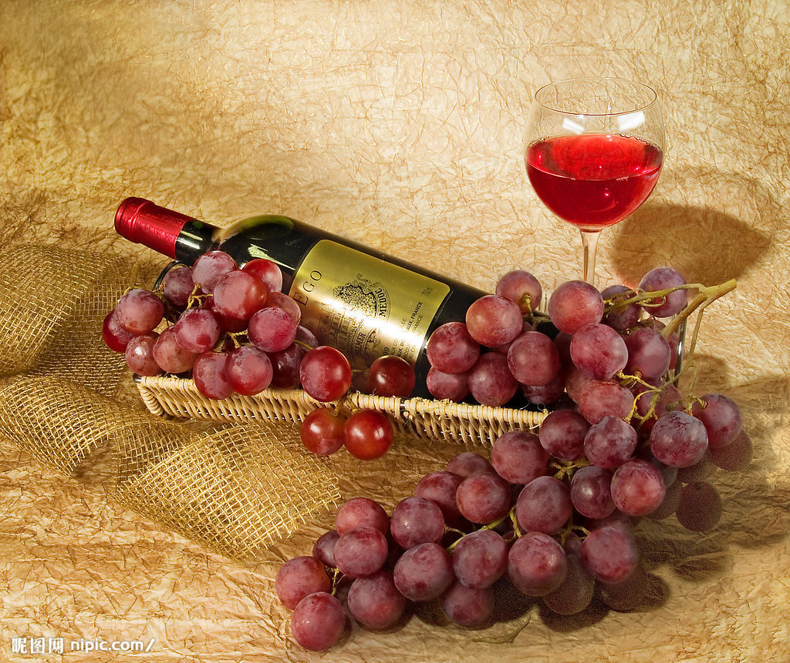
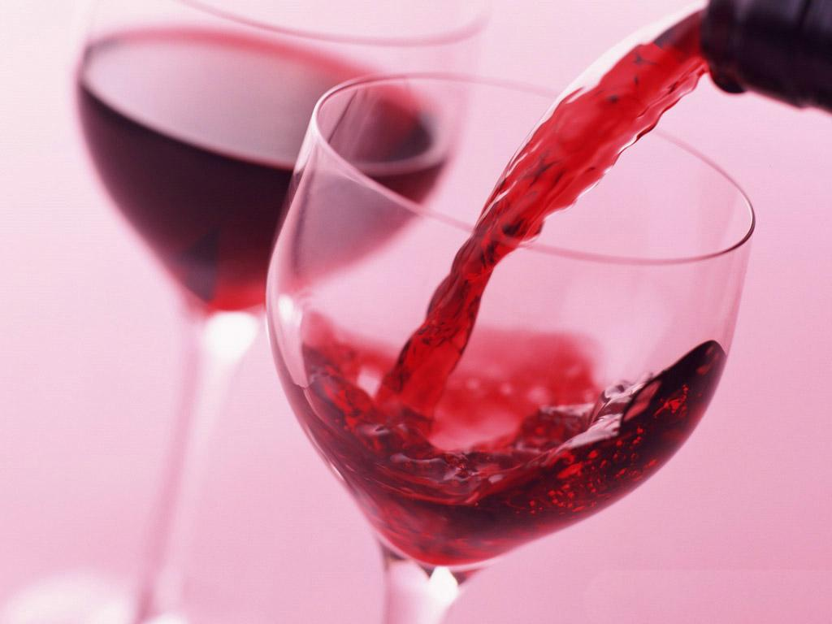
西班牙人在飯後會搭配上一杯葡萄酒，西班牙的釀酒葡萄種植面積比義大利或法國都來得大，但由於種植密度低，故產量遠不如義法兩個國家。不過近年來西班牙的葡萄酒業以及法規都有著大幅度的變動，成為國際最為熱門的葡萄酒產區之一。

Slide 7
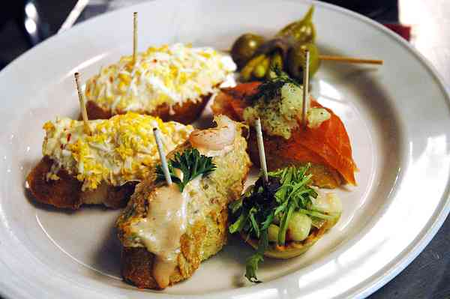
Tapas
美國三、四點的下午茶時間，到了西班牙可全走了樣呀。西班牙的“下午茶”是在晚上六點到八點，西班牙人稱為點心時間。他們會到酒館或餐廳點一些私房菜，再來杯酒。下午茶不是吃餅乾、小蛋糕，他們吃Tapas，包括橄欖、腸子、章魚丸或者是火腿拼盤…。

Slide 8
其實西班牙的甜點也不少
例如:
酒香水果薄饼
柳橙 巧克力
田橙奶
Churrok啾拿棒
Mazapán(瑪莎胖)杏仁糖糕
還有許多我們沒品嘗過的甜點
讓我們來認識一下~~~~~~

Slide 9
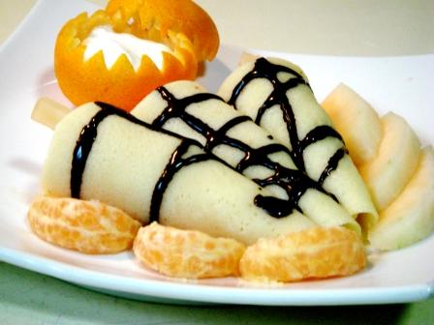
酒香水果薄饼
原料：麵粉、細砂糖、雞蛋、鮮牛奶、甜橙、甜瓜、白蘭地酒、甜奶油醬、橄欖油、黑巧克力

Slide 10
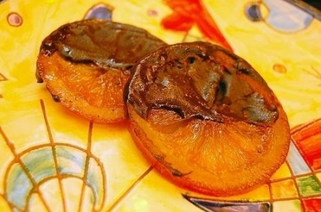
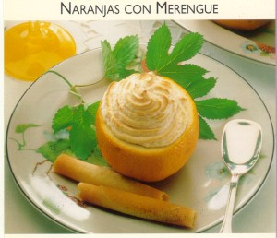
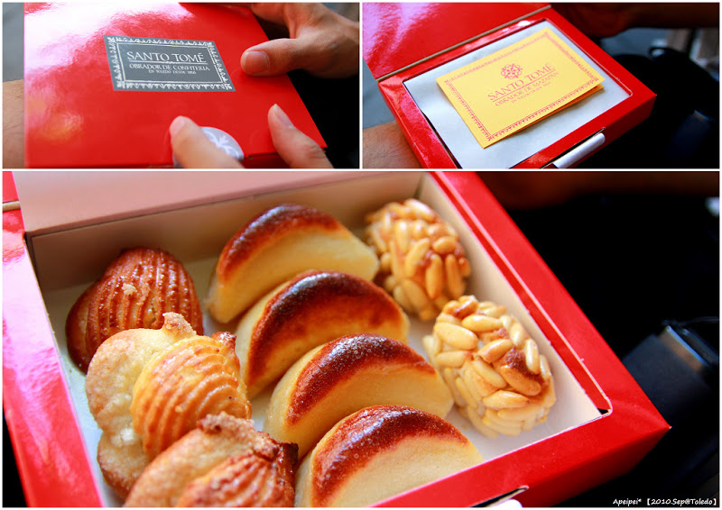
柳橙巧克力
田橙奶
Mazapán(瑪莎胖)杏仁糖糕

Slide 11
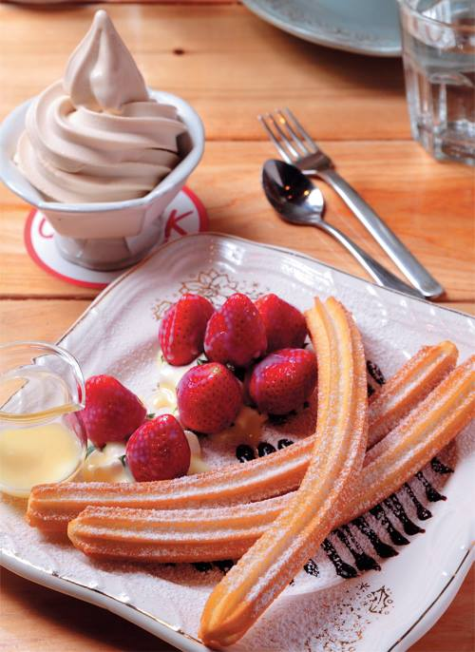
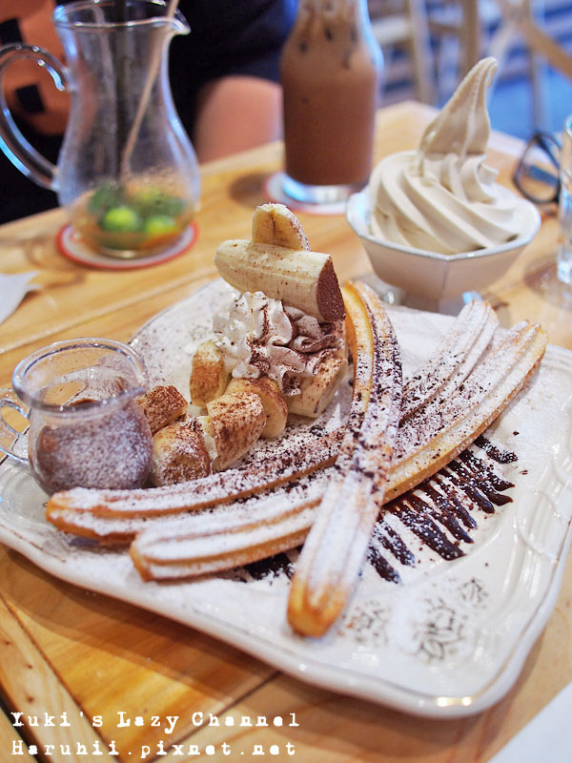
Churrok啾拿棒

Slide 12
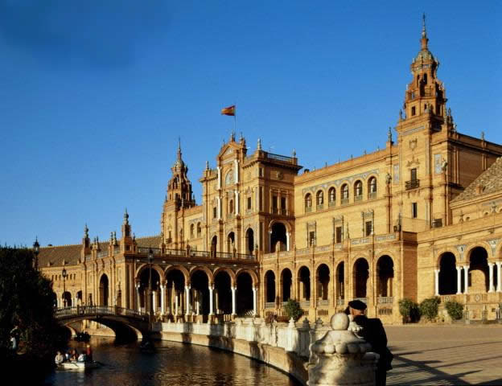
~THE END~
https://www.youtube.com/watch?v=f0d_X7iEI6w

